Slide 1
Implementación de ajustes razonables curriculares para...
Saltillo, Coahuila.
Escuela Normal de Educación Preescolar.
Ciclo escolar 2021-2022.
Paola Dávila Peña. #4.
Fatima Montserrat Flores Pardo. #5.
Sofia Abisai García Murillo. #6.
Jaqueline García Soto. #8.
Lucia Del Carmen Laureano Valdez. #11.
13.12.21.

Slide 2
Dentro de las aulas existen niños con necesidades especiales que necesitan de mayor apoyo educativo.
Importante.
Realizar ajustes razonables del tipo curricular para brindar apoyo que favorezca el logro de los aprendizajes.
NO se toman en cuenta las capacidades y necesidades individuales de cada uno.

Slide 3
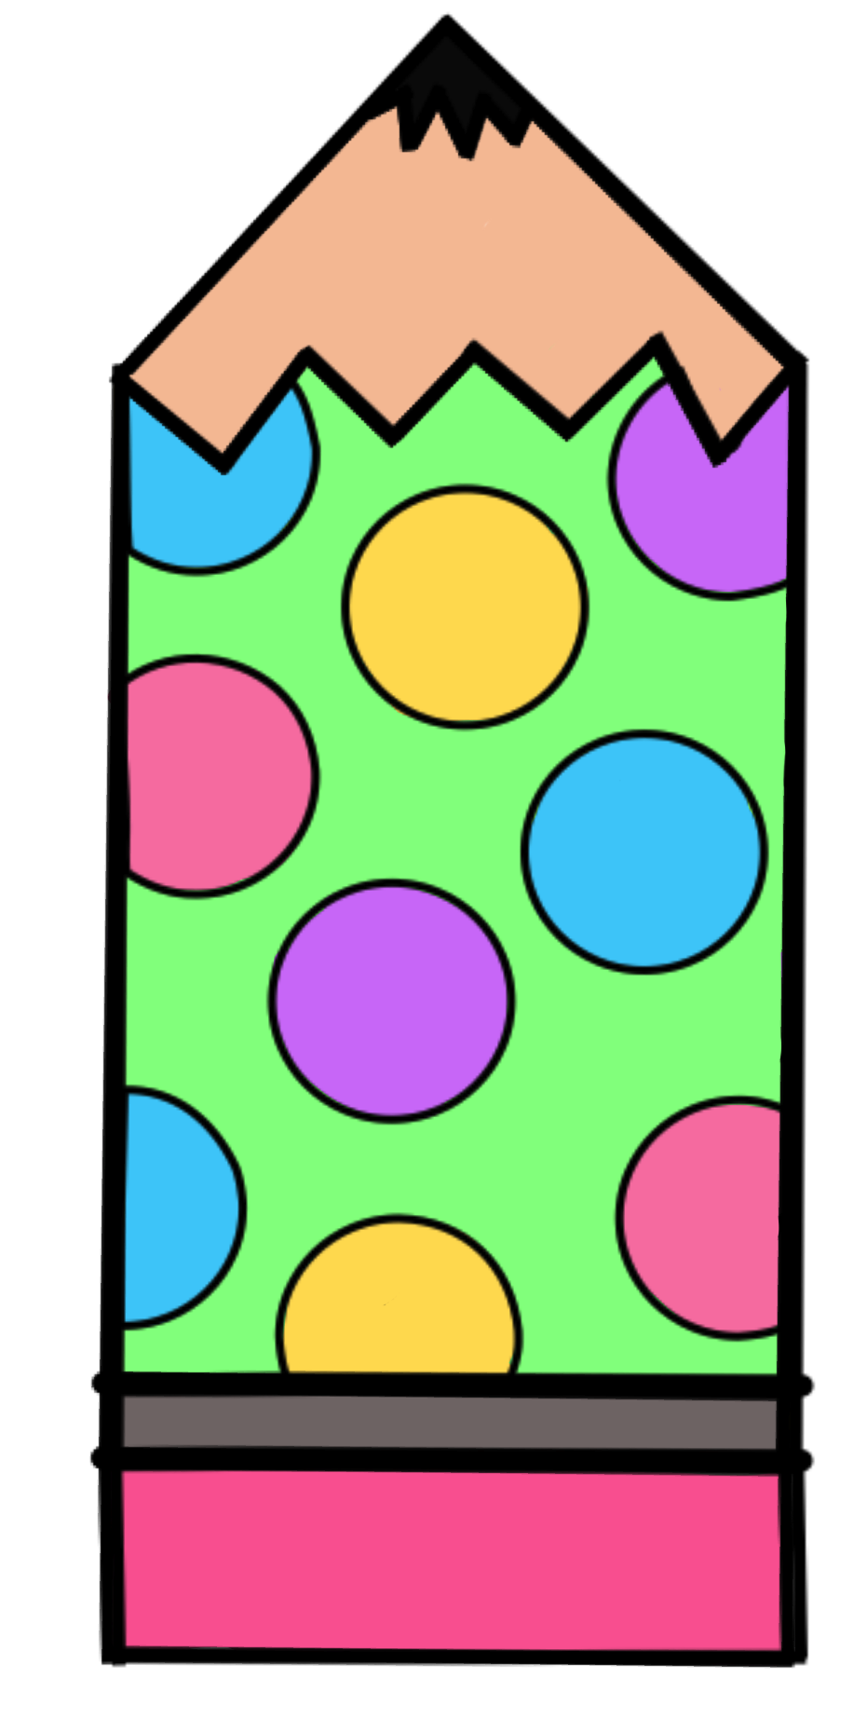
Diseñar e implementar ajustes razonables de tipo curricular favorece:
Logro de aprendizajes.
Respeto a las capacidades y necesidades individuales, así como los diversos ritmos.
Erradicación o minimización de barreras de aprendizaje.
Actividades de manera general, alcanzando los propósitos educativos.

Slide 4
Buscar estrategias para lograr resultados favorables en sus aprendizajes.
Ajuste razonable.
Representa un soporte como método o desarrollo de estrategias que permitan atender las diferencias individuales.
Se debe considerar como el diseño de actividades que promuevan el desarrollo del mismo fin u objetivo.

Slide 5
“Los ajustes razonables son medidas que pretenden adaptar el entorno, bienes y servicios a las específicas necesidades de personas que se encuentran en ciertas situaciones. Se adoptan cuando falla el diseño para todos y tienen en cuenta las necesidades específicas de una persona.“
(de Asis)

Slide 6
Como docente:
Atender a la diversidad, generando ambientes de aprendizaje enriquecedores, diversificando la enseñanza.
Centrarse en las características que los alumnos presentan, en su ritmo de aprendizaje y no implementar actividades igualitarias para todos sus alumnos, las cuales podrían ocasionarles frustración y además podrían provocar que no se alcancen los aprendizajes esperados.

Slide 7
Los niños necesitan atravesar por diferentes estados para adquirir un nuevo conocimiento, y a veces como docentes no nos damos cuenta.
Paradigma constructivista.
Mientras mejor sea la distancia entre el sujeto y el objeto, mayor la objetividad y un conocimiento acabado (si se mantienen actividades a los niños según sus niveles y ritmos, mayor el conocimiento para ellos).

Slide 8
En el principio 8 del acuerdo 612 (2011) se manifiesta que dentro de las aulas se debe de crear un ambiente inclusivo en donde se atienda de manera pertinente a la diversidad, respetando y atendiendo sus características y sus necesidades individuales.

Slide 9
Marco teórico- conceptual.
Los ajustes razonables con modificaciones y adaptaciones que garantizan el máximo logro de aprendizajes de los niños con necesidades educativas que lo requieren.
Se orientan a la aplicación de estrategias diversificadas para alumnos que necesitan de ellos . Enfocadas en los diferentes medios para motivarlos de forma que tengan una predisposición favorable para el aprendizaje.

